Slide 1
Démonstration des algorithmes de couplage à travers un graphe
Les algorithmes de Gale-Shapley et Irving
Mohamed Laïdouni
G4S10
Rouyer Aymeric

Slide 2
Introduction
Pour les deux présentations suivantes, on utilise des graphes dirigés et pondérés. Plus le poids d’une arêtes est élevée, plus le sommet d’origine apprécie le sommet de destination.
Les graphes sont générés à l’aide de la librairie NetworkX de Python et les poids sont choisis à l’aide d’un générateur de nombre aléatoire. Chaque algorithme utilise un type de graphe différent qui sera présenté en détail dans la partie correspondante.
Les programmes utilisés pour générer les graphes de Gale-Shapley et Irving sont disponibles dans le dépôt aux noms galeshapley.py et irving.py respectivement.

Slide 3
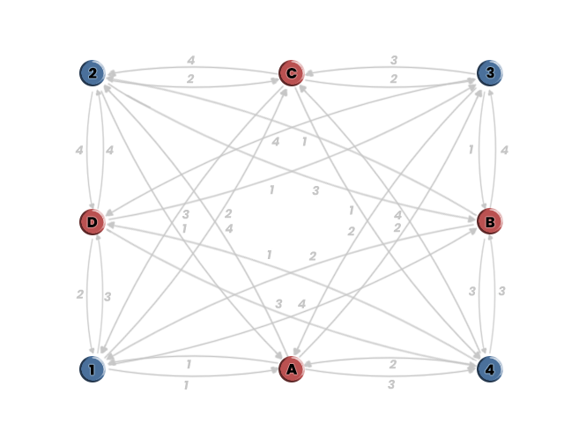
Gale-Shapley
Couplage entre deux ensembles distincts avec un graphe biparti.
Le graphe utilisé est un graphe dirigé biparti pour représenter les ensembles des deux genres utilisés dans cet algorithme. Chaque ensemble a 4 sommets et chaque sommet a une arête vers chaque sommet de l’autre ensemble.
La forme du graphe a été choisie pour réduire la densité des arêtes de la représentation classique d’un graphe biparti et faciliter la lecture de l’algorithme.

Slide 4
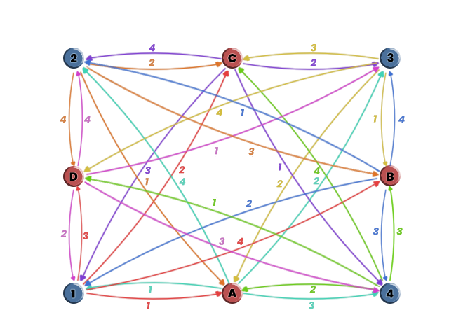
Chaque sommet a sa propre couleur de graphe pour faciliter la lecture.
L’algorithme se termine lorsque 4 couples sont créés.
Couplage courant
(1, ?)
(2, ?)
(3, ?)
(4, ?)

Slide 5
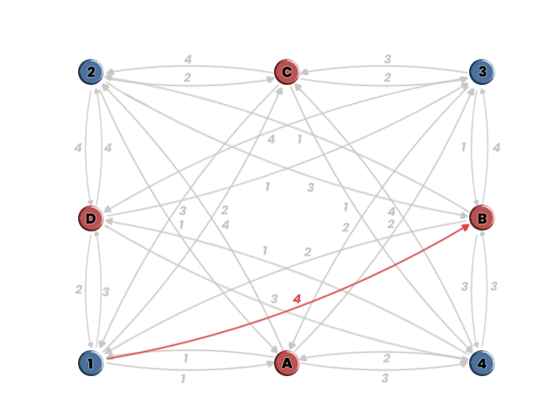
1 propose à B, qui n’a reçu aucune autre demande et donc accepte.
Couplage courant
(1, B)
(2, ?)
(3, ?)
(4, ?)

Slide 6
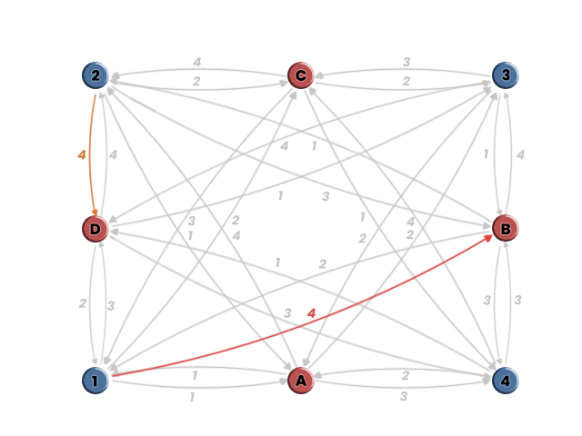
Pareillement, D accepte la proposition de 2.
Couplage courant
(1, B)
(2, D)
(3, ?)
(4, ?)

Slide 7
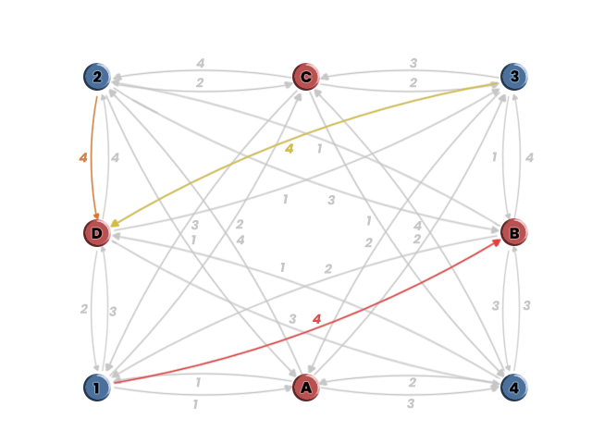
3 propose aussi à D, il y à ici un conflit.
Couplage courant
(1, B)
(2, D)
(3, D)
(4, ?)

Slide 8
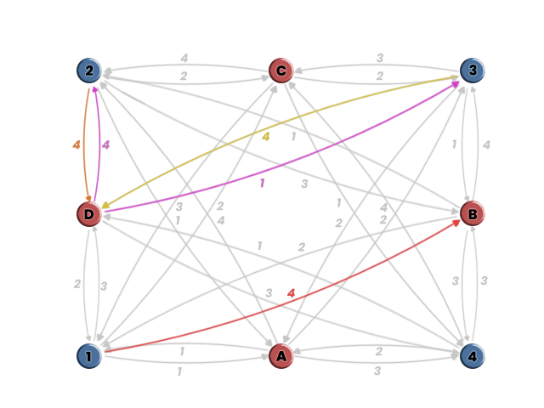
D préfère 2 à 3, donc le couple (2,D) est conservé et le couple (3, D) est supprimé.
Couplage courant
(1, B)
(2, D)
(3, ?)
(4, ?)

Slide 9
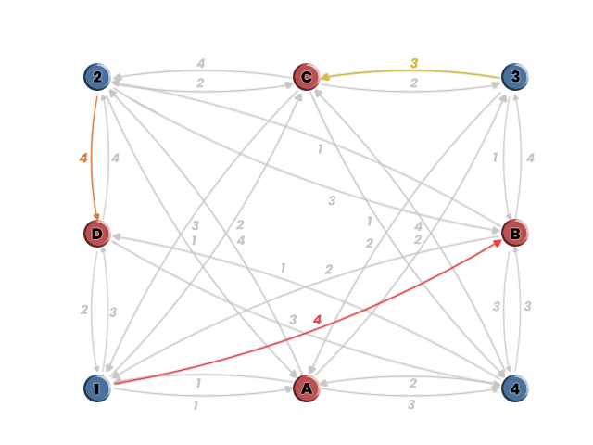
Les arêtes D3 et 3D sont retirés du graphe et 3 propose à sa deuxième préférence : C.
Couplage courant
(1, B)
(2, D)
(3, C)
(4, ?)

Slide 10
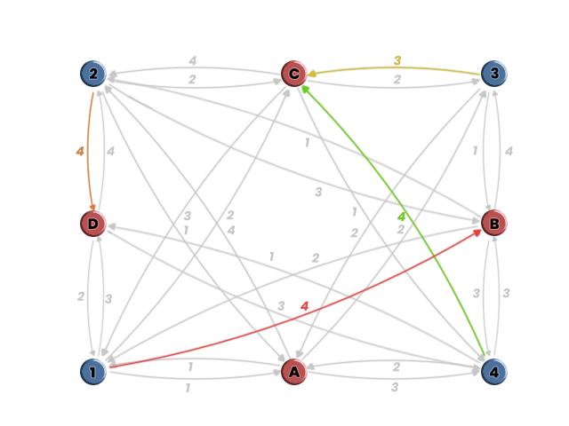
Viens le tour de 4 de faire sa proposition, créant un conflit avec 3.
Couplage courant
(1, B)
(2, D)
(3, C)
(4, C)

Slide 11
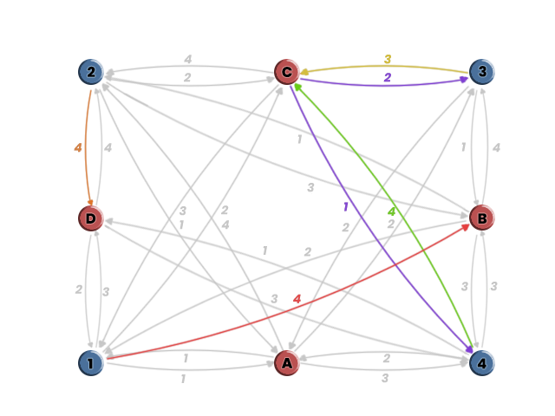
C préfère 3 donc le couple (3,C) est celui conservé.
Couplage courant
(1, B)
(2, D)
(3, C)
(4, ?)

Slide 12
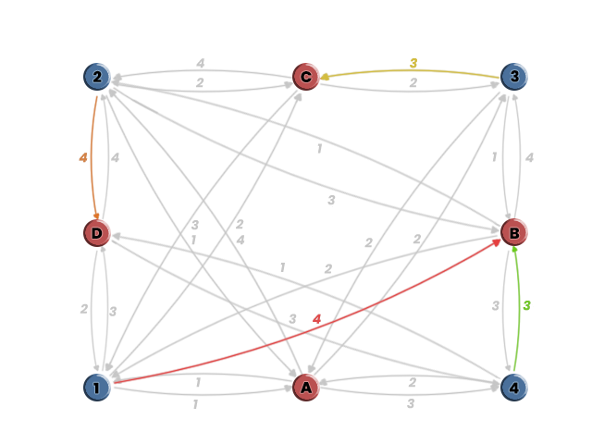
4 propose à B, ce qui cause un autre conflit.
Couplage courant
(1, B)
(2, D)
(3, C)
(4, B)

Slide 13
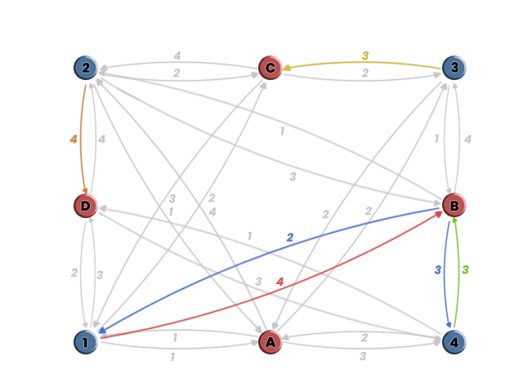
4 remporte cette fois-ci les faveurs, le couple (1, B) est supprimé et 1 doit faire une nouvelle proposition.
Couplage courant
(1, ?)
(2, D)
(3, C)
(4, B)

Slide 14
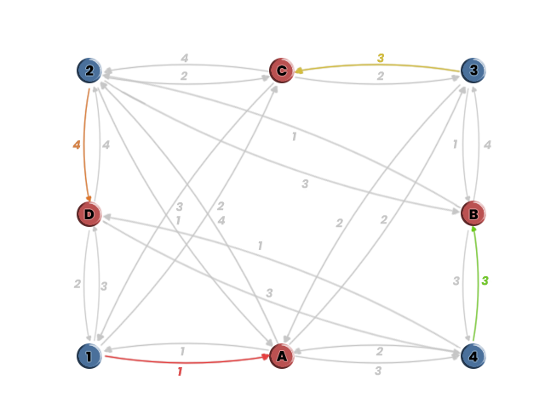
1 propose à A, qui n’a eu aucune proposition avant.
Couplage courant
(1, A)
(2, D)
(3, C)
(4, B)

Slide 15
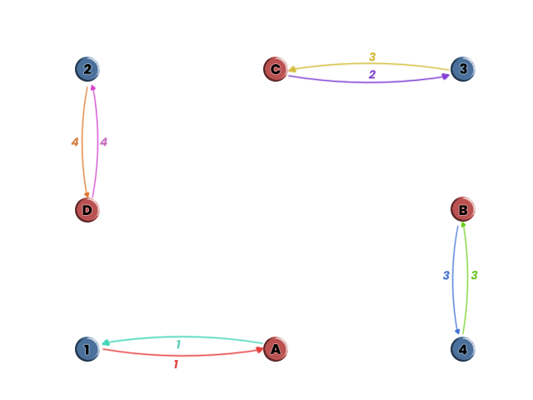
Il y a 4 couples et aucun conflit, le couplage est donc stable et l’algorithme prend fin.
(1, A)
(2, D)
(3, C)
(4, B)

Slide 16
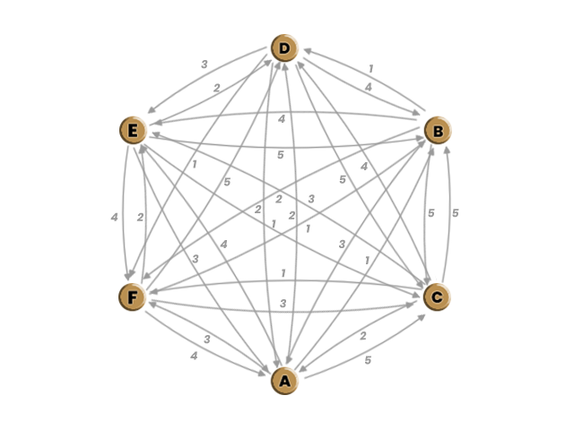
II. Irving
Couplage dans un même ensemble avec un graphe complet.
Le graphe utilisé est un graphe dirigé complet pour représenter un ensemble unique avec 5 possibles candidats de couplage. L’algorithme d’Irving sur un graphe s'arrête lorsqu’il y a au moins n/2 (ici 3) composantes connexes dans le graphes, à savoir les couples trouvés, ou les cas isolés si un couplage stable n’existe pas.
Les 3 phases de l’algorithme seront présentées normalement mais des libertés ont été prises pour montrer le plus possible les différents conflits que l’algorithme peut rencontrer, ces décisions seront indiquées dans les étapes respectives.

Slide 17
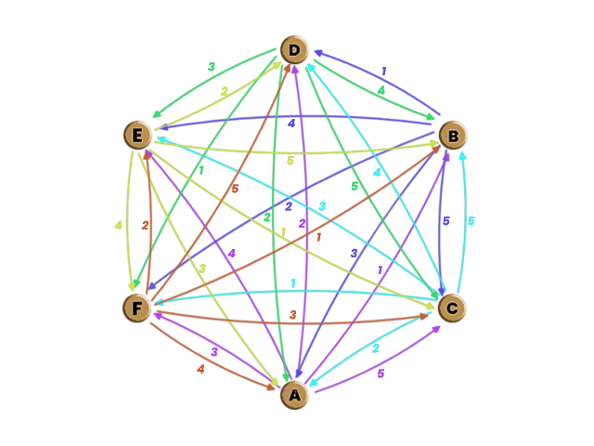
Phase 1
La phase 1 consiste en une application de l’algorithme de Gale-Shapley qui autorise un cycle.
Chaque sommet a sa propre couleur d’arête pour faciliter la lecture.
(A, ?)
(B, ?)
(C, ?)
(D, ?)
(E, ?)
(F, ?)

Slide 18
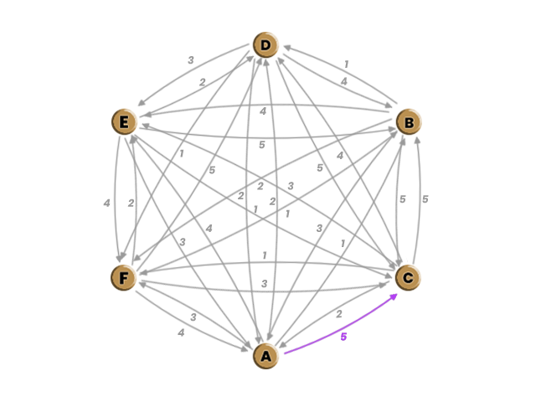
Phase 1
A fait une demande à C, acceptée automatiquement.
(A, C)
(B, ?)
(C, ?)
(D, ?)
(E, ?)
(F, ?)

Slide 19
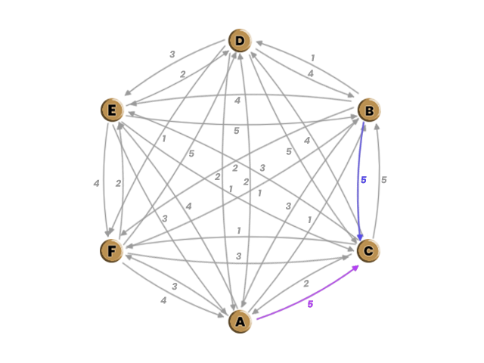
Phase 1
B fait aussi une demande à C, créant alors un conflit.
(A, C)
(B, C)
(C, ?)
(D, ?)
(E, ?)
(F, ?)

Slide 20
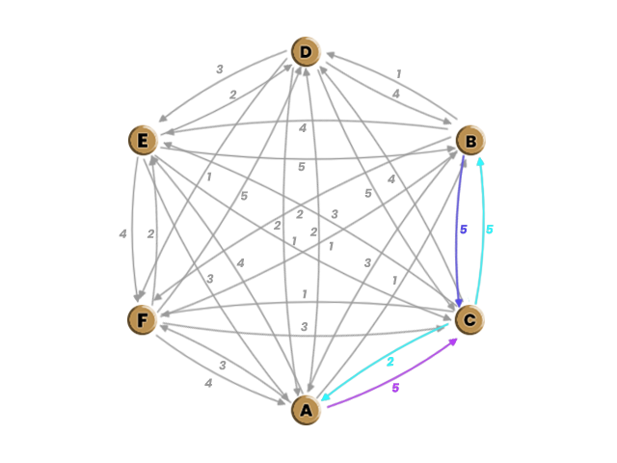
Phase 1
B remporte le conflit, A doit effectuer une nouvelle demande. On constate que C est aussi la préférence de B donc on réciproque la demande.
(A, ?)
(B, C)
(C, B)
(D, ?)
(E, ?)
(F, ?)

Slide 21
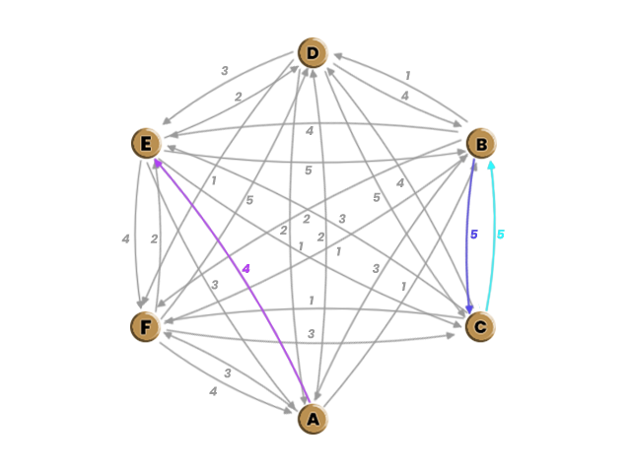
Phase 1
A fait sa demande à E qui est acceptée.
(A, E)
(B, C)
(C, B)
(D, ?)
(E, ?)
(F, ?)

Slide 22
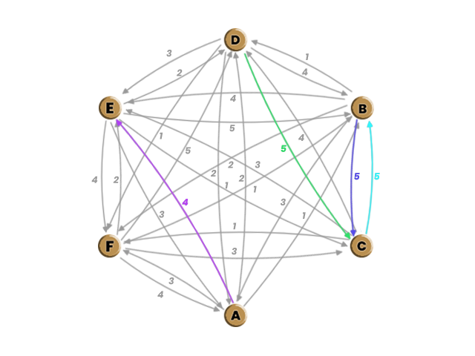
Phase 1
D fait une nouvelle demande à C, créant un nouveau conflit.
(A, E)
(B, C)
(C, B)
(D, C)
(E, ?)
(F, ?)

Slide 23
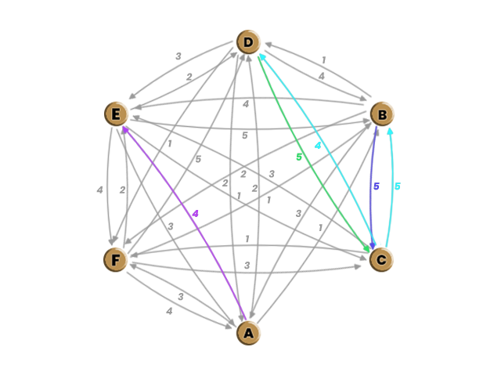
Phase 1
D est naturellement refusé par C et doit donc faire une nouvelle demande.
(A, E)
(B, C)
(C, B)
(D, ?)
(E, ?)
(F, ?)

Slide 24
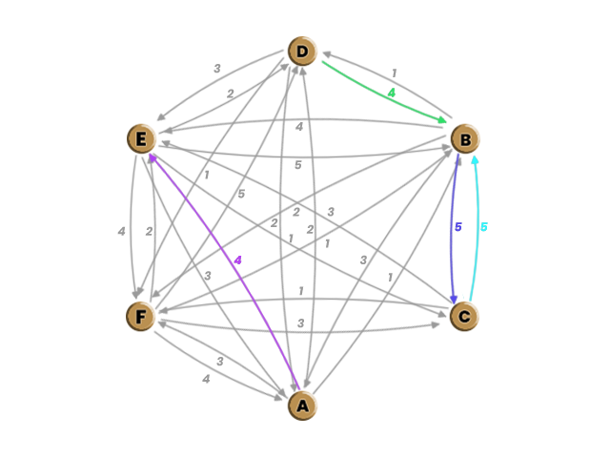
Phase 1
D fait sa nouvelle demande à B, qui va également provoquer un conflit.
(A, E)
(B, C)
(C, B)
(D, B)
(E, ?)
(F, ?)

Slide 25
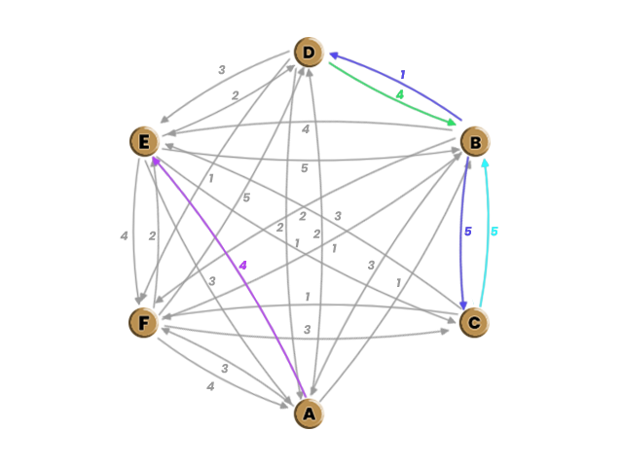
Phase 1
D perd à nouveau le conflit.
(A, E)
(B, C)
(C, B)
(D, ?)
(E, ?)
(F, ?)

Slide 26
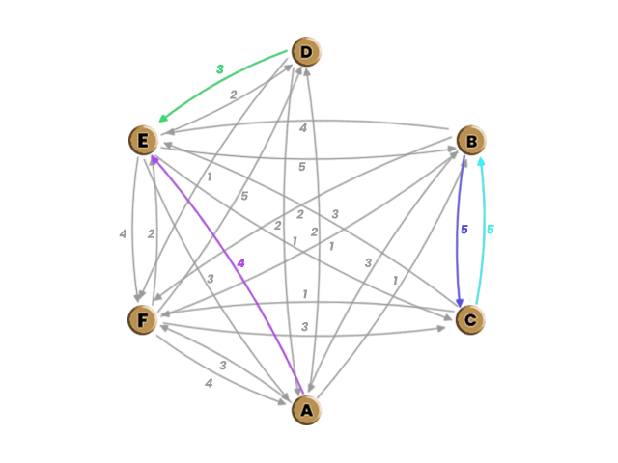
Phase 1
D fait une troisième proposition à E qui provoque un troisième conflit.
(A, E)
(B, C)
(C, B)
(D, E)
(E, ?)
(F, ?)

Slide 27
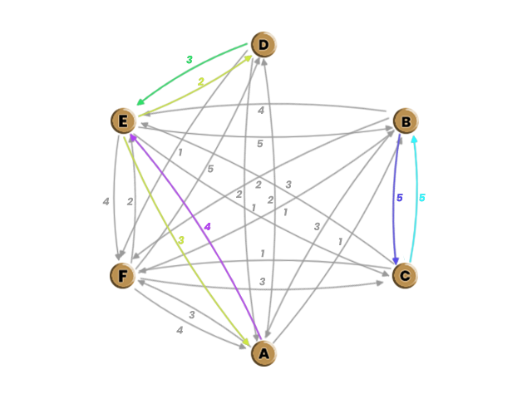
Phase 1
Et à nouveau, D voit sa demande refusée.
(A, E)
(B, C)
(C, B)
(D, ?)
(E, ?)
(F, ?)

Slide 28
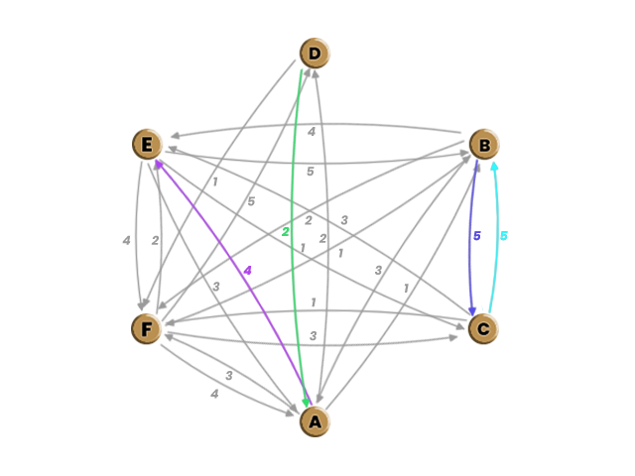
Phase 1
D fait une dernière demande vers A qui accepte.
(A, E)
(B, C)
(C, B)
(D, A)
(E, ?)
(F, ?)

Slide 29
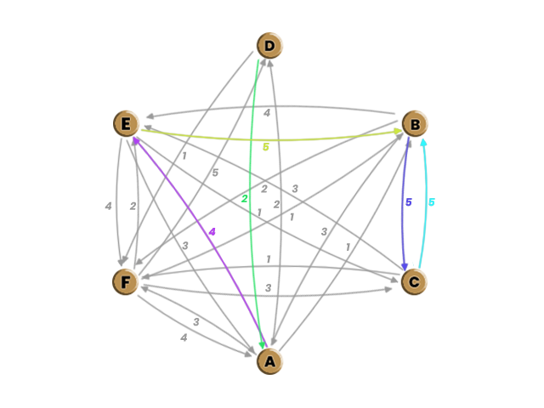
Phase 1
E fait sa demande à B, créant encore un conflit.
(A, E)
(B, C)
(C, B)
(D, A)
(E, B)
(F, ?)

Slide 30
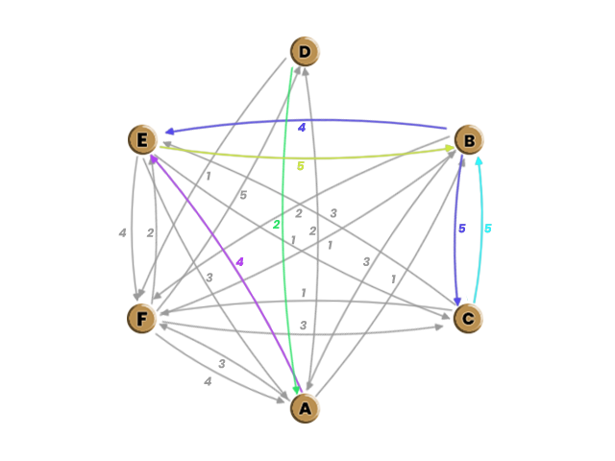
Phase 1
B préfère C à E.
(A, E)
(B, C)
(C, B)
(D, A)
(E, ?)
(F, ?)

Slide 31
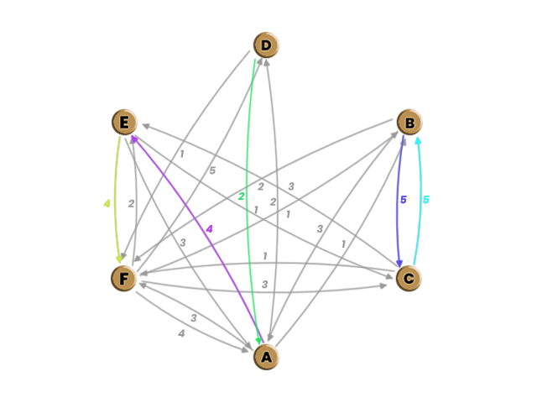
Phase 1
E fait sa proposition à F, qui l’accepte.
(A, E)
(B, C)
(C, B)
(D, A)
(E, F)
(F, ?)

Slide 32
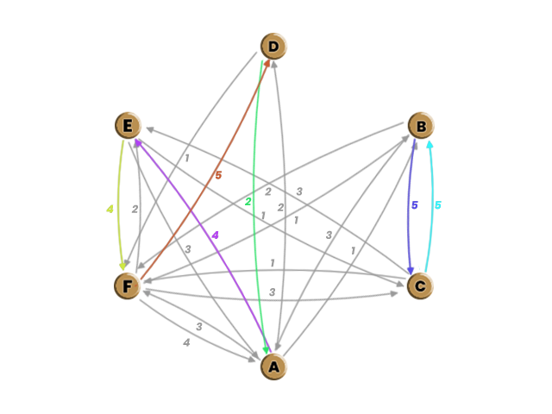
Phase 1
La phase 1 s’achève avec un couplage temporaire.
(A, E)
(B, C)
(C, B)
(D, A)
(E, F)
(F, D)

Slide 33
Phase 2
La phase 2 élimine les couples indésirables, soit tous les couples moins intéressants que ceux déjà reçus par chaque sommets.
Afin de mieux montrer le fonctionnement de cette étape, les sommets B et C seront ignorés jusqu’à la fin de la phase pour éviter de retirer toutes les options des autres sommets.
Pour représenter les couplages, on utilisera une liste alphabétique, qui ignore les poids des arcs.

Slide 34
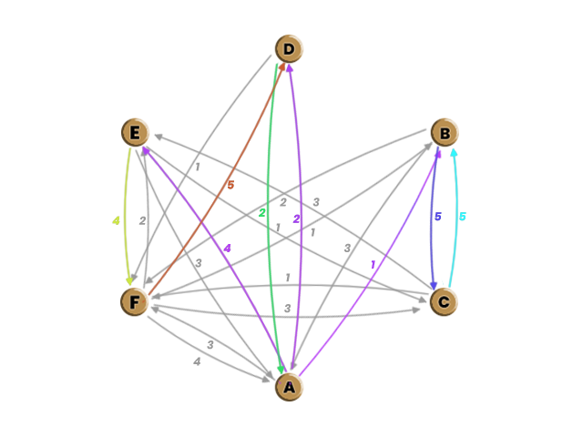
Phase 2
On regarde d’abord le cas de A qui est demandé par D.
(A: BDEF)
(D: AF)
(E: ACF)
(F: ABCDE)
(B, C)
(C, B)

Slide 35
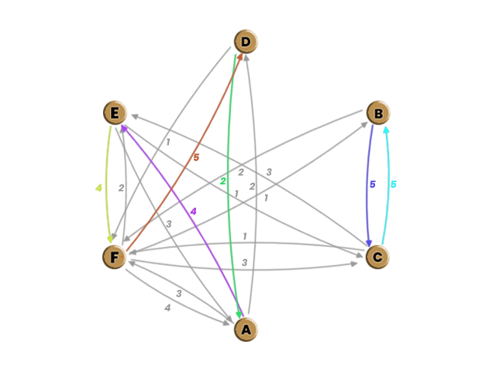
Phase 2
Il existe un seul couplage pire que (A, D) pour A, le couple (A, B) qui est retiré du graphe.
(A: DEF)
(D: AF)
(E: ACF)
(F: ABCDE)
(B, C)
(C, B)

Slide 36
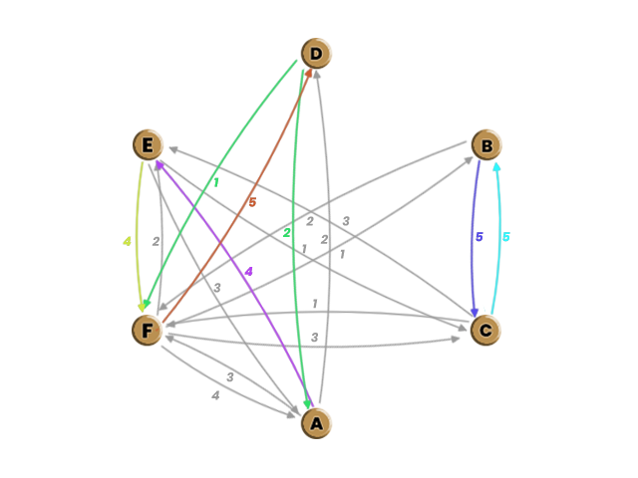
Phase 2
On regarde maintenant les options de D. Sa seule demande étant son pire choix, il n’y a rien à faire.
(A: DEF)
(D: AF)
(E: ACF)
(F: ABCDE)
(B, C)
(C, B)

Slide 37
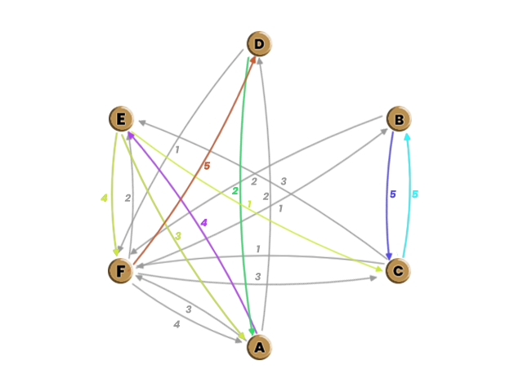
Phase 2
On passe directement à E.
(A: DEF)
(D: AF)
(E: ACF)
(F: ABCDE)
(B, C)
(C, B)

Slide 38
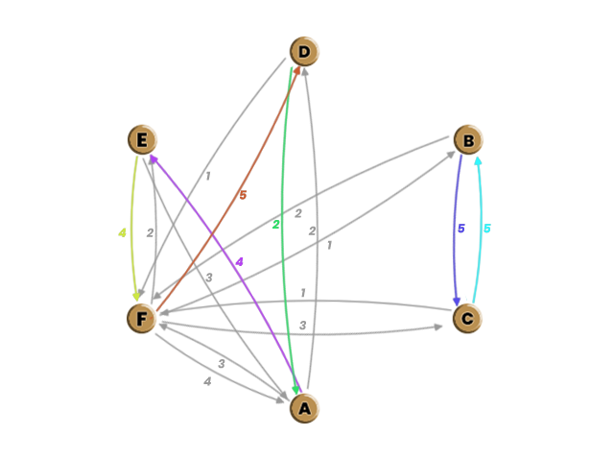
Phase 2
Sa demande vient de son deuxième choix, (E, C) est retiré.
(A: DEF)
(D: AF)
(E: AF)
(F: ABCDE)
(B, C)
(C, B)

Slide 39
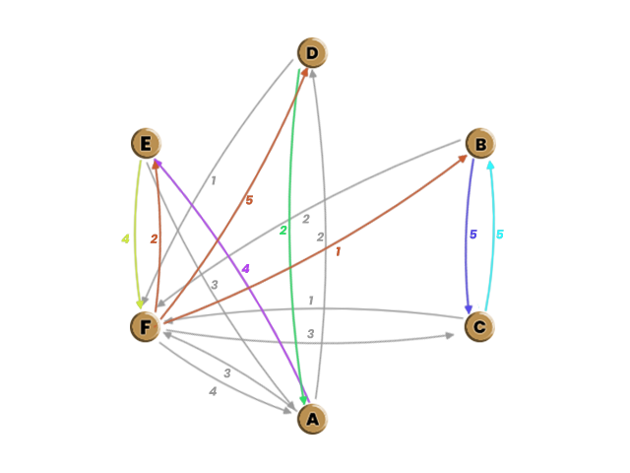
Phase 2
On fini avec le cas de F. Qui est demandé par son deuxième pire choix.
(A: DEF)
(D: AF)
(E: AF)
(F: ABCDE)
(B, C)
(C, B)

Slide 40
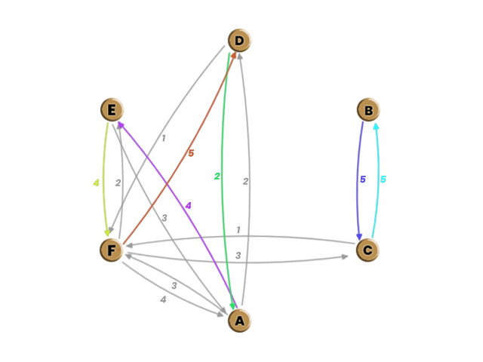
Phase 2
On supprime alors (B, C), la pire option de F.
(A: DEF)
(D: AF)
(E: AF)
(F: ACDE)
(B, C)
(C, B)

Slide 41
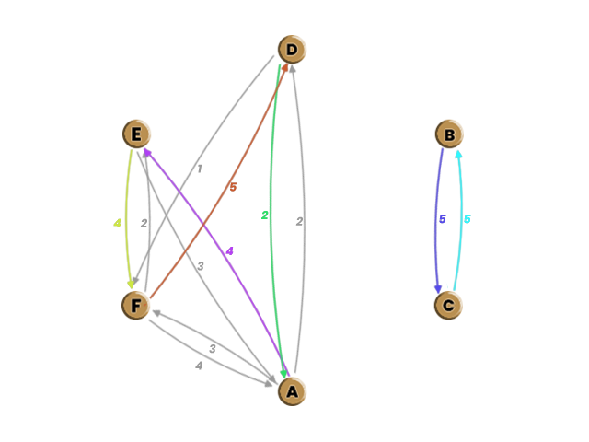
Phase 3
On supprime le dernier couple de C qui n’a pas été retiré pour pouvoir procéder à la troisième et dernière phase.
(A: DEF)
(D: AF)
(E: AF)
(F: ADE)
(B, C)
(C, B)

Slide 42
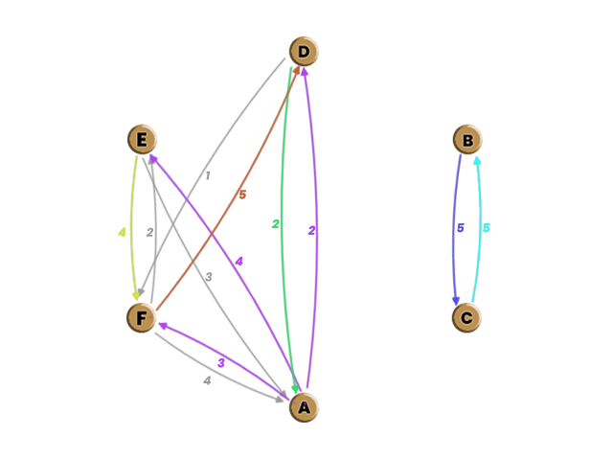
Phase 3
On cherche la deuxième préférence de A, ici il s’agit de F.
(A: DEF)
(D: AF)
(E: AF)
(F: ADE)
(B, C)
(C, B)

Slide 43
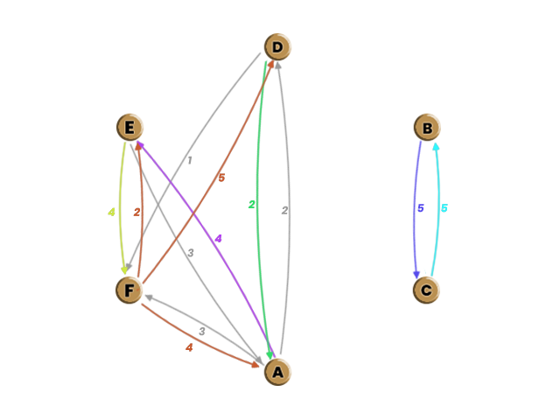
Phase 3
On veut maintenant supprimer le pire choix de F.
(A: DEF)
(D: AF)
(E: AF)
(F: ADE)
(B, C)
(C, B)

Slide 44
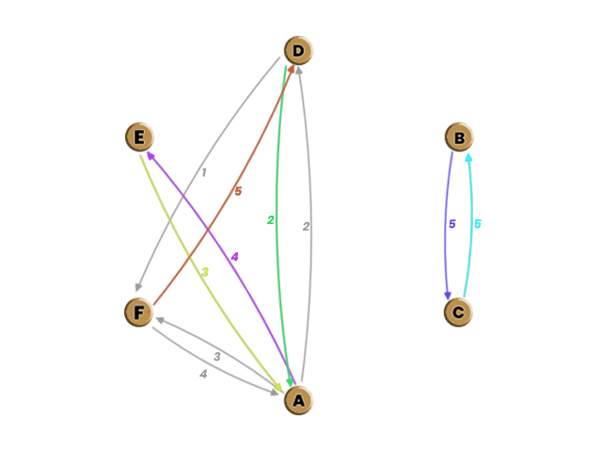
Phase 3
Le couple (E, F) est retiré du graphe et on va vers le deuxième meilleur, et seul, choix de E, qui est ici A.
(A: DEF)
(D: AF)
(E: A)
(F: AD)
(B, C)
(C, B)

Slide 45
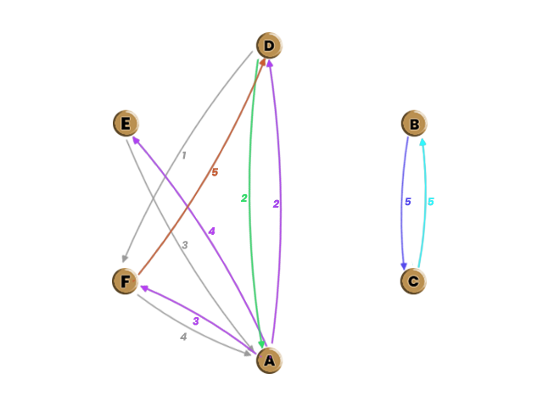
Phase 3
On répète le processus avec A, en supprimant son pire choix.
(A: DEF)
(D: AF)
(E: A)
(F: AD)
(B, C)
(C, B)

Slide 46
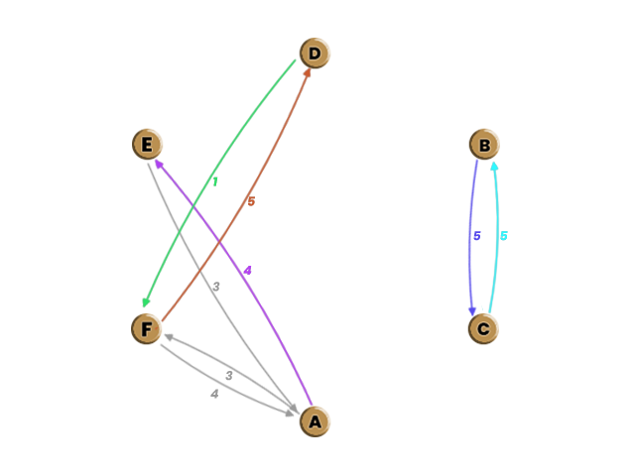
Phase 3
On supprime ici le couple (A, D), et allons sur le dernier choix de D, qui est F.
(A: EF)
(D: F)
(E: A)
(F: AD)
(B, C)
(C, B)

Slide 47
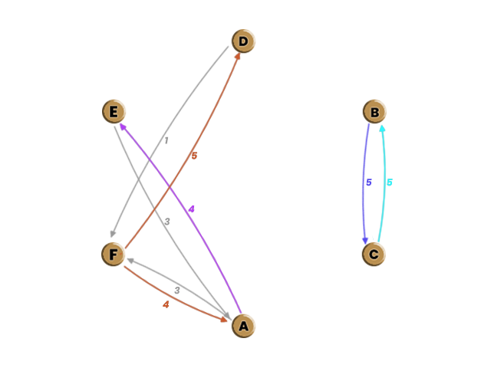
Phase 3
F cherche alors son dernier pire choix.
(A: EF)
(D: F)
(E: A)
(F: AD)
(B, C)
(C, B)

Slide 48
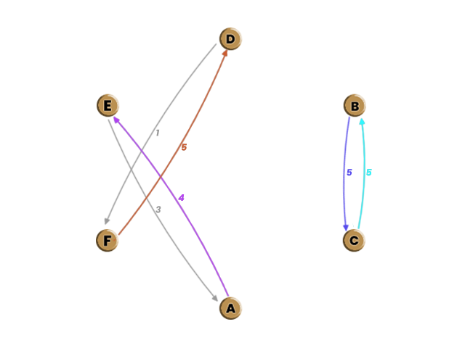
Phase 3
A étant le pire choix restants pour F, le couple (A, F) est retiré.
(A: E)
(D: F)
(E: A)
(F: D)
(B, C)
(C, B)

Slide 49
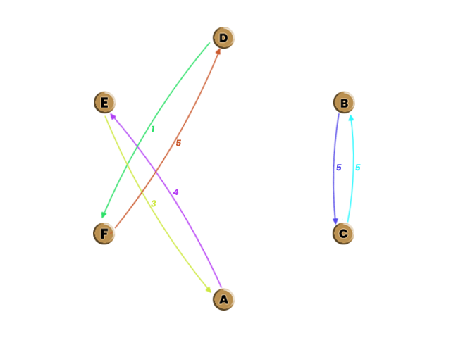
Conclusion
On a alors 3 composantes connexes, représentant les 3 couples stables du graphe fourni/
(A, E)
(B, C)
(D, F)

